Slide 1
Михаил Васильевич Ломоносов
Ученый и поэт
Презентацию выполнила
Ученица 8 «в» класса
Дубовцева Алина

Slide 2
Введение:
В 2011 году исполнилось 300 лет со дня рождения великого русского учёного
М.В.Ломоносова- первого русского академика Петербургской АН, члена Академии художеств, почётного члена Стокгольмской и Болонской академий наук.
Основатель Московского
государственного университета,
который носит имя М.В.Ломоносова

Slide 3
Этапы обучения М.В. Ломоносова
Детство и отрочество | Юность Московский этап | Юность Киевский этап | Юность Петербургский этап | Обучение Германии
1711 - 1730гг | 1731 – 1735гг | 1734г | 1736г | С 1736 по 1741гг
Село Мишанинская Холмогоры Архангельской губернии | Славяно – греко - латинская академия | Киево – Могилянская академия | Санкт - Петербургский Академический университет | Марбург, Марбургский университет | Фрайберг

Slide 4
Жизнь Ломоносова
Ломоносов родился и рос в среде помор, корабельщиков , моряков. Родное село Ломоносова – Мишанинская находилось близ Холмогор Архангельской губернии .
Архангельск- северная база российского флота. В эпоху Петра I, в Архангельскую губернию хлынули инженеры строители, здесь строились военные корабли. Они везли книги, знания, которые тут же попадали в руки местных помор, на благодатную почву.
Семья М.В. Ломоносова состояла по отцовской линии из помор, моряков, которые ходили даже на Грумант (Новая Земля).
По линии матери - из семьи церковных служителей . Таким образом Ломоносов происходил из семьи
наиболее образованных в то время, были крестьян е -помор, владеющей навигацией , достаточно состоятельной .
В месте, где родился Ломоносов – никогда не было крепостного права. Крестьяне могли свободно перемещаться, общаться, им были доступны грамота и математические науки

Slide 5
Детство
В детстве Ломоносов много учился самостоятельно. Помогал ему в учении дьячок местной церкви. Ломоносов самостоятельно изучил лучшие книги того времени:
•«Грамматика» Мелетия Смотрицкого;
•«Арифметика» Л.Ф. Магницкого;
•«Стихотворная Псалтырь» Симеона Полоцкого.
В 14 лет Ломоносов бегло читал и грамотно писал

Slide 6
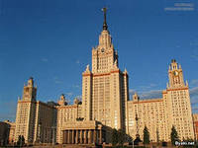
2 этап. Юность . Москва. Славяно-греко-латинская академия
В декабре 1730 г. С рыбным обозом Ломоносов отправляется в Москву
«В Московских Спасских школах записался 1731 года января 15 числа. Жалованья в шести нижних школах по 3 копейки на день, в седьмой 4 копейки на день».
•В Спасских школах Ломоносов изучает:
1. Богословские книги, летописи, патристику.
2. Издания светского и философского содержания.
3. Сочинения физические и математические.
4. Латынь.
•Учителя- иеромонахи Заико - носпасского училища.
•Академик Я.К. Грот в 1865 г. В своей речи, посвященной юбилею М.В. Ломоносова, в Академии наук отмечает:
«К счастью Ломоносова классическое учение Спасских школ поставило его на твёрдую почву европейской цивилизации: оно положило свою печать на всю его умственную деятельность, отразилось на его ясном правильном мышлении, на оконченности всех трудового»

Slide 7
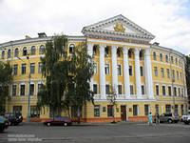
3 этап. Юность . Киево - Могилянская академия
В 1734 г. Ломоносов отправляется в Киев, где обучается несколько месяцев.
•Киев- мать городов русских.
•В Киеве Ломоносов изучает летописи и творения святых отцов, посещает Софийский собор, где главная фреска Богоматерь Оранта (Нерушимая стена) выполнена из мозаики в XI веке лучшими византийскими мастерами . Можно предположить, что именно после посещения Киева в Ломоносове проснулся интерес к мозаичному искусству.
•Не найдя в Киеве материалов по физике и математике, возвращается в Москву

Slide 8
4 этап. Юность . Санкт-Петербург
В 1735 г. , не дойдя до богословского класса, Ломоносов из философского класса вместе с другими 12 учениками Спасских школ отправлен в Петербургский Университет.
•В Петербурге Ломоносов изучает:
1. Начал изучать немецкий и французский языки.
2.«Слушал начальные основания философии и математики и прилежал к тому с крайнею охотою , упражняясь между тем и в стихотворении, но из сих последних его трудов ничего в печать не вышло . Отменную оказал склонность к экспериментальной физике, химии и минералогии»

Slide 9
5 этап. За границей . Германия.
В марте 1936 г. Академия наук принимает решение
отправить 12 молодых людей , выпускников Спасских школ для учебы в Германию . До этого в Сибири работала экспедиция Академии наук, но в её составе не хватало химика , знающего горное дело.
Западно–европейские химики отказались ехать на большое расстояние порядка 10 тысяч вёрст. Тогда и было решено послать русских студентов на обучение в Германию.
За границей Ломоносов пробыл 5 лет:
около3 лет в Марбурге у Христиана Вольфа, около года во Фрайберге у Генкеля , около года в переездах, был в Голландии.
Из Германии Ломоносов вынес не только обширные познания в области математики , химии , физики , горном деле , но и в значительной степени и общую формулировку своего мирово зрения. На лекциях Вольфа Ломоносов мог выработать свои взгляды в области естественного права, в вопросах, касающихся государства

Slide 10
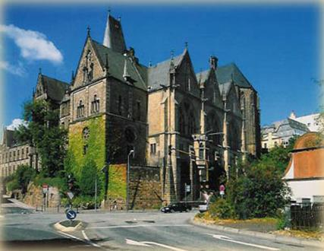
5 этап. За границей. Германия , Марбург
1736- Санкт - Петербургский Академический университет
1738 гг. В Марбургском университете Ломоносов учился у выдающегося педагога Христиана Вольфа на немецком языке (не на латыни ).
•Ломоносов изучал теоретическую гидростатику , химию, механику, аэрометрию, гидравлику , теоретическую физику.
•Параллельно с эти Ломоносов обучался французскому языку, рисованию, танцам , фехтованию .
•В Марбурге Ломоносов начал собирать свою первую библиотеку, куда вошли и античные, и современные авторы: Анакреон, Свифт , Вергилий , Сенека , Овидий , Марциал , Цицерон , Плиний Младший , Помей , Фенелон , Эразм Ротердамский , Сафо, Гюнтер , «Избранные и лучшие письма французских писателей, переведённые на немецкий язык»(Гамбург, 1731), «Вновь расширенное поэтическое руководство, то есть кратко изложенное введение в немецкую поэзию» И. Гюбнера (Лейпциг, 1711) и другие
Университет в котором учился Ломоносов

Slide 11
5 этап. За границей .Германия, Марбург , первые научные труды . Фрайберг
К началу 1739 года Ломоносов и его товарищи завершили своё обучение в Марбурге и 14 июля 1739 года прибыли во Фрайберг – старейший горнозаводской центр Саксонии.
У Генкеля Ломоносов учился минералогии и металлургии, упор обучения делался на практические занятия: посещение рудников и металлургических заводов.
У Генкеля Ломоносов учился организации лучшей в то время химической лаборатории, которая служила учебной, производственной и экспериментальной базой.
В 1741 году Ломоносов вернулся в Россию
1737-1738 гг. В Марбурге Ломоносов публикует первую работу«О превращении твёрдого тела в жидкое, в зависимости от движения предшествующей жидкости».
Весной 1739 года выходит его диссертация «Физическая диссертация о различии смешанных тел, состоящих в сцеплении корпускул», в которой заложены основы новой корпускулярной теории строения материи , новой корпускулярной физики и химии

Slide 12
Ломоносов за границей
За границей Михаил Васильевич серьезно работал в области русской поэзии и создал стройную теорию русского силлабо-тонического стихотворения(способ организации стихотворения, при котором ударные и безударные слоги чередуются в определённом порядке, неизменном для всех строк стихотворения) им в «Письме о правилах российского стихотворства» и в основных чертах сохранившуюся и поныне.

Slide 13
Жизнь после возвращения на Родину
После возвращения из-за границы был назначен адъюнктом АН по физическому классу, а в 1745 году стал первым русским, избранным на должность профессора. С 1741году идо конца жизни Ломоносов работал в Академии наук, находясь в постоянной борьбе с И.Шумахером (управляющим академической канцелярией).

Slide 14
Его след в истории России…
Круг интересов Ломоносова был необычайно широк: физика , химия ,математика ,астрономия ,техника ,горное дело , геология , металлургия , география , история , филология - в каждой из этих областей он оставил значительный след
Создал важнейшие филологические труды.

Slide 15
Его книги…
«Российская грамматика;
«Краткое руководство к риторике»- книга по ораторскому искусству;
Трактат
«Предисловие о пользе книг церковных в российском языке»- первый опят русской стилистики;

Slide 16
Творчество в жизни Ломоносова.
Поэтическое творчество занимало большое место в жизни Ломоносова:
«Разговор с Анакреоном», пьесы« Тамира и Селим», « Демофонт », многочисленные оды.

Slide 17
Университет
По его инициативе был создан университет в Москве, носящий ныне его имя. Отдал много сил, чтобы российская наука развивалась , рождал своих ученых, чтобы российские профессора преподавали в университете.

Slide 18
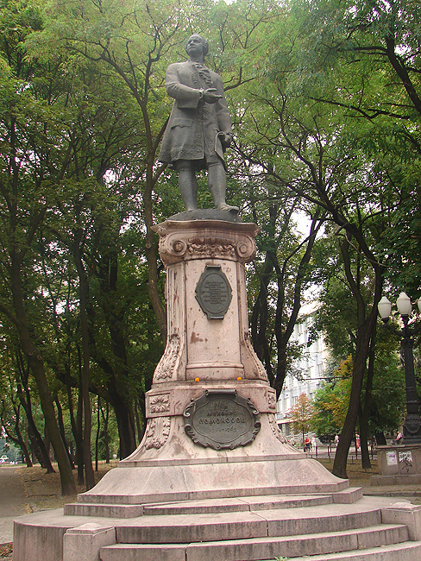
Его жизнь оборвалась…
Весной 1765 года Ломоносов простудился, заболел воспалением легких и 4 апреля скончался. Похоронен на Лазаревском
кладбище Александро – Невской лавры в Петербурге.

Slide 19
Ломоносов Петром I и Екатериною II он один является самобытным сподвижником просвещения. Он создал первый университет Он, лучше сказать, сам был первым нашим университетом
был великий человек. Между Пушкин сказал о нем замечательно, точнее всех: «»

